Slide 1

Zadanie nr 8 – Business model
W pozostałe 7 pól modelu biznesowego proszę wpisać odpowiedzi na przykładowe pytania dotyczące:
relacji z klientami,
kanałów dystrybucji,
kluczowych czynności
kluczowych zasobów
kluczowych partnerów
struktury kosztów
źródeł przychodów

Slide 2
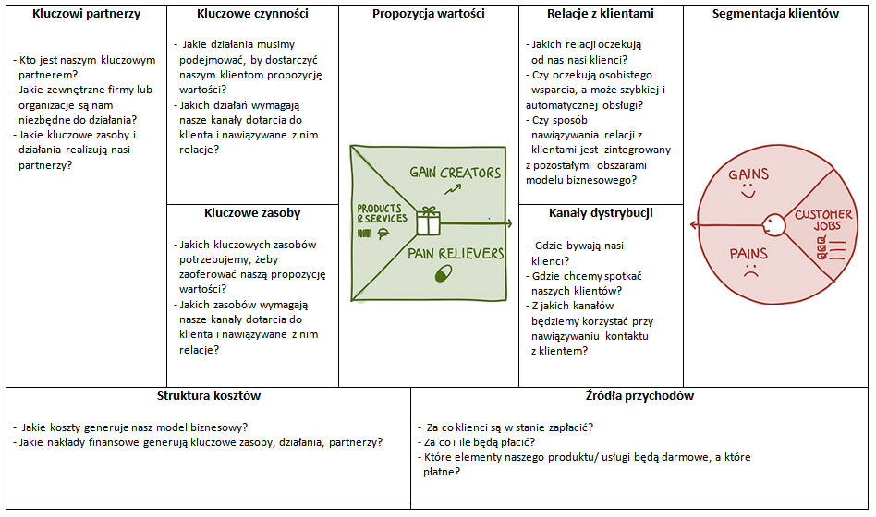
SZABLON WARSZTATOWY NR 8 – Business Model Canvas

Slide 3
Model biznesowy
Kluczowi partnerzy:
Kluczowe działania:
Propozycja wartości:
Relacje z klientami:
Segmenty klientów:
Kluczowe zasoby:
Kanały:
Struktura kosztów:
Strumienie przychodów:

Slide 4
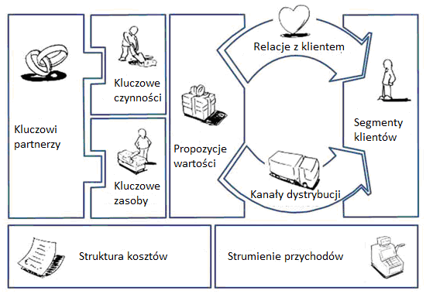
Model biznesowy NESPRESSO 1987 r. (wyjściowy)
Nespresso system
Biura
Producenci maszyn
Join venture z producentami maszyn
Sprzedaż ekspresów

Slide 5
Obecny model biznesowy NESPRESSO
B2C dystrybucja
Klub Nespresso
Produkcja kapsuł
Ekspresy Nespresso
Gospodarstwa domowe
Marketing
Patenty
Marka
Biura
Kapsuły Nespresso
Handel
Nespresso.com
Producenci maszyn
Kanały dystrybucji
Sklepy Nespresso
Call center
Koszty produkcji
Koszty sprzedaży
Sprzedaż ekspresów
Sprzedaż kapsuł

